Slide 1


SÍNTESIS Y RECUBRIMIENTO DEL POLÍMERO POLY (P-PHENYLENE-TEREPHTHALAMIDE) (PPTA) CON NANOMATERIALES PARA EL POSIBLE REFUERZO DE PROTOTIPOS DE CHALECOS ANTIBALAS
DEPARTAMENTO DE CIENCIAS DE LA VIDA Y DE LA AGRICULTURA
INGENIERÍA EN BIOTECNOLOGÍA
AUTORA: VILLARROEL ESTÉVEZ NATALIA Y.
DIRECTORA: DRA. ANGULO PAREDES YOLANDA Ph.D.
SEPTIEMBRE 2020

Slide 2
OBJETIVOS
GENERAL
Sintetizar y recubrir el polímero poly(p-phenylene-terephthalamide) (PPTA) con nanomateriales para el posible refuerzo de prototipos de chalecos antibalas.
ESPECÍFICOS
Sintetizar el polímero poly(p-phenylene-terephthalamide) (PPTA)
Realizar análisis físicos y químicos del polímero poly(p-phenylene-terephthalamide)
Sintetizar y caracterizar nanopartículas de cobre
Elaborar láminas con PPTA reciclado y PPTA sintetizado, dosificadas con nanotubos de carbono, nanotubos de titanato y nanoparticulas de cobre
Realizar análisis químico y mecánicos de las láminas dosificadas

Slide 3
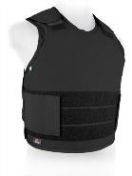
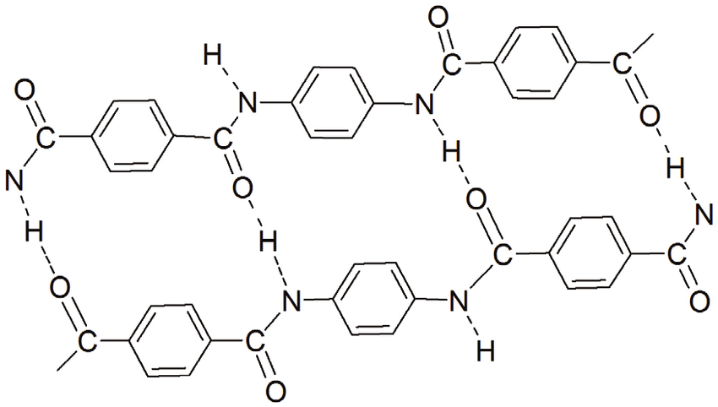
INTRODUCCIÓN
PPTA
Poliamida altamente orientada
Formado en su mayoría por enlaces amida, unidos por enlaces de hidrógeno entre cadenas
Soluble en solventes ácidos
Conocida comercialmente como Kevlar
Estructura del poly(p-phenylene-terephthalamide) (PPTA)
Resistente solventes orgánicos, resistente a la absorción, no conductivo, resistente a T de 500°C
Sensible a ácidos y sales, radiación ultravioleta, humedad

Slide 4

INTRODUCCIÓN
Nanotubos de carbono (CNT)
Estructuras cilíndricas en forma de colmena, relacionadas químicamente con el grafito
Nanotubos de Titanato (TTNT)
Son menos populares que los CNT
Nanopartículas de cobre (CuNPs)
Cu es más rentable que otros metales como Au, Ag, Pt
Síntesis con sistemas biológicos abarata el costo de producción
Las CuNPs tienden a oxidarse por el oxígeno del ambiente o de las soluciones acuosas
Presentan buenas propiedades antibacterianas, antifúngicas, con buena relación superficie- volumen, dispersoras de calor
Modulo de Young
Resistencia a la tracción
Tenasidad
Mejorar la resistencia a la corrosión, fortalecimiento de polímero como quitosato
De una sola pared (SWCNT) con diámetros de 0.7nm
Pared múltiple (MWCNT) con diámetros tan grandes como 100nm
Por sus propiedades son buenos candidatos como refuerzos mecánicos de polímeros
Más fáciles de sintetizar y menos costoso
Pueden proporcionar gran superficie específica y polaridad, debido a la alta concentración de grupos hidroxilo en la superficie

Slide 5
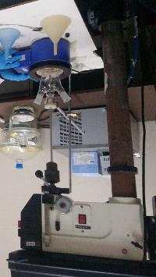
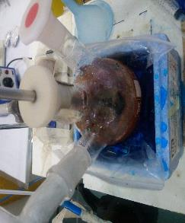
METODOLOGÍA
SÍNTESIS Y CARACTERIZACIÓN DE PPTA
REACCIÓN DE POLIMERIZACIÓN
Fase 1
Ambiente Ni G5.0
NMP y LiCl a 60°C
Fase 2
T ~0°C
½ TPC
Fase 3
45 min subir 60°C
Ambiente Ni normal
PPD y Py
Enfriar a Tamb
15 min ½ TPC
Mezclar 1h
PDD
TPC
NMP

Slide 6
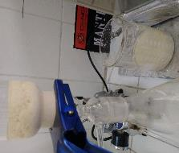
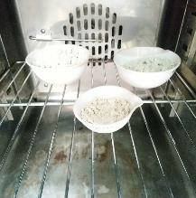
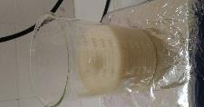
METODOLOGÍA
SÍNTESIS Y CARACTERIZACIÓN DE PPTA
REACCIÓN DE POLIMERIZACIÓN
Lavado
Secado
100°C
7h a 100°C
Molienda y tamizado
1
Alcohol
2
Agua destilada
70°C
5min
agitación
Filtración y conservación de soluto

Slide 7
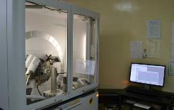
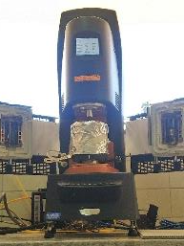

METODOLOGÍA
SÍNTESIS Y CARACTERIZACIÓN DE PPTA
ANÁLISIS FÍSICO-QUÍMICO DE PPTA
Difracción de rayos-X (XRD)
Viscosidad
Peso molecular
$$η=7.9x {10}^{−5}M_{W}^{1.06}$$
η: Viscosidad inherente
M_{W}= Peso molecular promedio
Disolución en H2SO4de PPTA:
0.2g/100ml
5g/100ml
Mediciones a 30°C en un Reómetro Discovery HR-2
Velocidades de corte hasta 360s-1
Baird & Smith (1978)

Slide 8
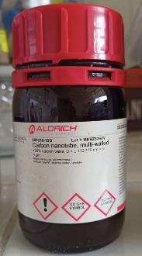
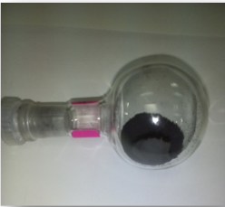
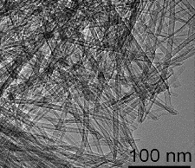

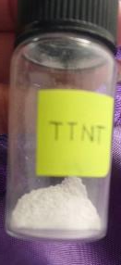
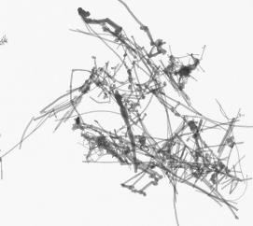

Nanotubos de Titanato (TTNT)
METODOLOGÍA
NANOMATERIALES
SÍNTESIS DE NANOESTRUCTURAS
Nanotubos de Carbono (MWCNT)
Notes:
proporcionados

Slide 9
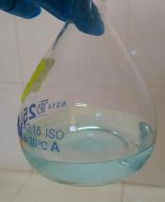
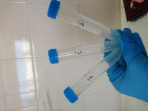
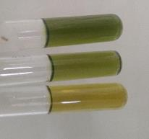



METODOLOGÍA
NANOMATERIALES
SÍNTESIS DE NANOESTRUCTURAS
BIOSÍNTESOS DE NANOPARTÍCULAS DE COBRE
15mM
10mM
5mM
Diferentes concentraciones de $Cu{\left(NO_{3}\right)}_{2}$
Diferentes concentraciones de 𝐶𝑢(𝑁𝑂_3 )_2
Añadir el extracto (1:10)
$$H_{2}SO_{4}$$
0.1uL of 5% PPTA
𝐻_2 𝑆𝑂_4
0.1uL of 5% PPTA
Homogenizar la mezcla
Cambiar el pH a 11

Slide 10
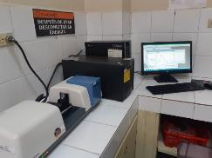
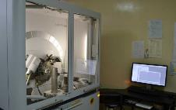
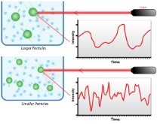
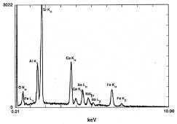
METODOLOGÍA
NANOMATERIALES
SÍNTESIS DE NANOESTRUCTURAS
CARACTERIZACIÓN DE NANOPARTÍCULAS DE COBRE
Espectroscopia UV-Vis
Dispersión de luz dinámica (DLS)
STEM
EDS
XRD

Slide 11
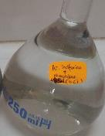
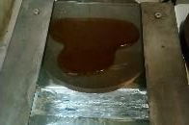
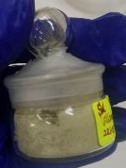
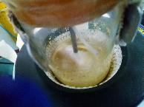
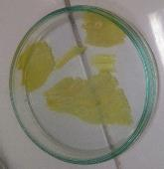
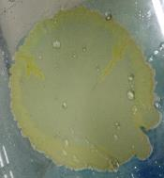
METODOLOGÍA
PROCESO DE LAMINADO
LÁMINAS CON PPTA SINTETIZADO
5g de PPTA
25ml de H2SO4 para disolver el polímero
Mezcla a 44°C por 40min
Se suspende en placas de vidrio, estirándose a 60°C
Lavado agua para eliminación de H2SO4 (24h en agua, 24h en 1%NaOH y 24h en agua)

Slide 12
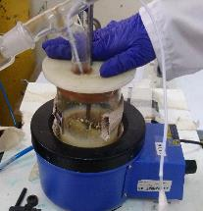
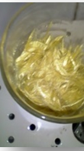
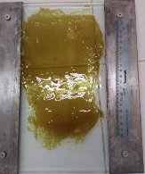
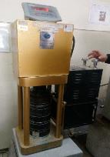
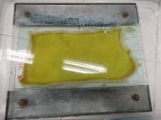
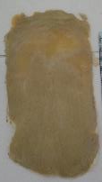
METODOLOGÍA
PROCESO DE LAMINADO
LÁMINAS CON PPTA RECICLADO
15g de kevlar reciclado deshilado
78ml de H2SO4 para disolver el polímero
Mezcla a 50°C por 40min
Se suspende en placas de vidrio, estirándose a 60°C
Lavado agua para eliminación de H2SO4 (24h en agua, 24h en 1%NaOH y 24h en agua)
Prensado hasta 6 Ton, secado a 100°C, prensado hasta 100Tons

Slide 13
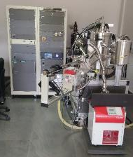
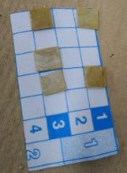
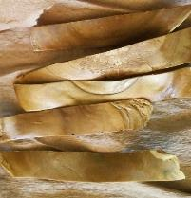
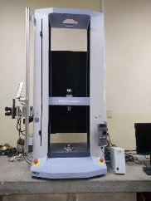
METODOLOGÍA
PROCESO DE LAMINADO
CARACTERIZACIÓN DE LÁMINAS DOSIFICADAS
ANÁLISIS DE QUÍMICO XPS
Las láminas fueron cortadas a un tamaño de 1x1cm
Las láminas analizadas:
MWCNT, TTNT, CuNPs, Blanco
ANÁLISIS MECÁNICO UTM
Corte de láminas de 1.5cm de ancho
Tracción de 6mm/min

Slide 14
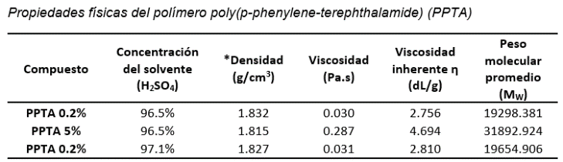
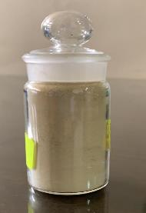
RESULTADOS Y DISCUSIÓN
SÍNTESIS Y CARACTERIZACIÓN DE PPTA
ANÁLISIS FÍSICO-QUÍMICO DE PPTA
Polvo amarillento, granular fino. 22±2g de PPTA por cada 200mL de NMP
La utilización de H₂SO₄ > 96.5%, mejora las propiedades del polímero como η y Mw
PPTA sintetizado en el laboratorio
(Patent No. 4 857 255, 1989)

Slide 15
RESULTADOS Y DISCUSIÓN
SÍNTESIS Y CARACTERIZACIÓN DE PPTA
ANÁLISIS FÍSICO-QUÍMICO DE PPTA
Northolt en 1974, determina al PPTA como una estructura pseudo-ortorómbica.
Las bandas a 37.835° y 43.069°, no se encuentran en el patrón normal, lo sugieren que son fallas por una característica estructural del cristal o también debido a condiciones de procesamiento como el secado
Se observan tres bandas marcados en 2θ a 20.5°, 23.5° y 28.6°

Slide 16
RESULTADOS Y DISCUSIÓN
NANOMATERIALES
STEM
Tamaño 120.74±28.51nm forma semi-esférica
SÍNTESIS Y CARACTERIZACIÓN DE CUNPS
STEM
Tamaño 109.12±20.95nm, forma semi-esférica

Slide 17
RESULTADOS Y DISCUSIÓN
NANOMATERIALES
SÍNTESIS Y CARACTERIZACIÓN DE CUNPS
La señal de cobre a K_{L} 0.92 y K_{α} 8.04 keV, sugiriendo la presencia de cobre elemental (Das et al., 2020).
Las bandas a 19.16°, 23.13° y 31.6°, no pudieron ser identificación, bibliografía consideran estas bandas son bio-constituyentes de los extractos utilizados al momento de síntesis de las nanopartículas.
La presencia de los otros elementos se debe a materia orgánica del agente reductor y/o a trazas del polímero (Ismail et al., 2019)
A 36.3° y 43.5° corresponde al $Cu^{0}$. A 29.5° y 60.4° se muestran bandas de Cu₂O, y a 32.3° la banda de CuO
A 36.3° y 43.5° corresponde al 𝐶𝑢^0. A 29.5° y 60.4° se muestran bandas de Cu₂O, y a 32.3° la banda de CuO

Slide 18
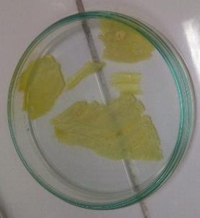
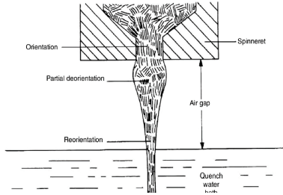
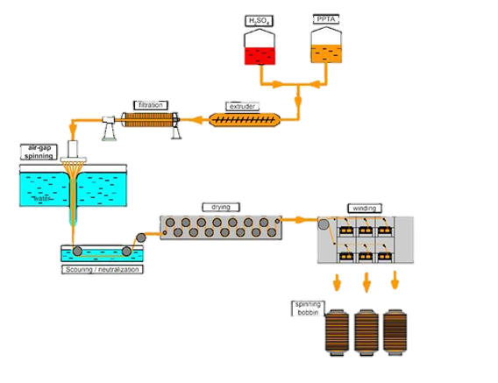
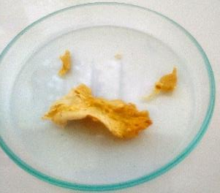
RESULTADOS Y DISCUSIÓN
Lamiando PPTA sintetizado
Alineación de las cadenas de aramida
PPTA laminado
Ahmed y colaboratores (2014), mencionan que las cadenas de PPTA se consideran como varillas rígidas que se alinean en el proceso de hilatura, con el fin de tener cadenas extendidas, este paso se realiza a altas velocidades de 200m/min.
PPTA secado
Proceso de hilado del PPTA
Estas máquinas suelen ser costosas, al estar estructuradas en su mayoría por acero inoxidable capaz de resistir disolventes agresivos como lo es el ácido sulfúrico (Van Der Zwaag, 2009).

Slide 19
RESULTADOS Y DISCUSIÓN
Lamiando PPTA reciclado
PPTA - MWCNT
PPTA
Concentración de nanomateriales 0.04%
La utilización de concentraciones bajas está pensado en función del coste de producción con maximización de benéficos
c)
PPTA - TTNT
PPTA - CuNPs

Slide 20
RESULTADOS Y DISCUSIÓN
Lamiando PPTA reciclado
Análisis de EDS
Análisis en XRD
Presencia de bandas a 22.9° y 28.5° propios del polímero, bandas más agudas en las láminas con nanomateriales tuburales.
La dispersión de los nanorellenos en las soluciones de polímeros de alta viscosidad sigue siendo uno de los grandes desafíos en aplicaciones industriales
Aumento en la concentración de C en WMCNT a 62.58%. Presencia de 0.01% de Ti en PPTA con TTNT y 0.04% de Cu en PPTA con CuNPs
Notes:
Mazrouaa y colaboradores 2019

Slide 21
RESULTADOS Y DISCUSIÓN
Lamiando PPTA reciclado
Espectros N1s PPTA dosificado
Análisis de XPS
Es la técnica analítica más utilizada en el análisis químico de superficies. La posición y la intensidad de las bandas en un espectro de energía proporcionan el estado químico deseado y la información cuantitativa (Bavykin & Walsh, 2009)
Alrededor de 398.5eV energía de enlace correspondiente al grupo funcional =N-R.

Slide 22
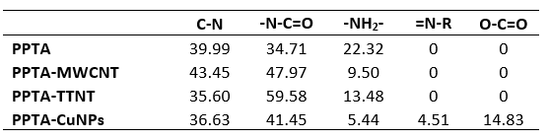
RESULTADOS Y DISCUSIÓN
Lamiando PPTA reciclado
Espectros C1s PPTA dosificado con nanomateriales
Grupos funcionales con mayor cambio en los espectros N1s y C1S
A 289.6 eV corresponde al grupo funcional O=C-O, la presencia de este grupo puede deberse a la parte orgánica que envuelve las nanopartículas de cobre que se unen a los enlaces de las láminas de PPTA.
Subcurvas a 384.65, 385.4, 287.8, 288.8 y 291.9 eV correspondientes a la energía de enlace de los grupos funcionales C-C, C-N, C-O, C=O y - CF2-CF2-
Notes:
Lu y colaboradores 2017, Zhao y colaboradores 2015

Slide 23
RESULTADOS Y DISCUSIÓN
Lamiando PPTA reciclado
Las láminas con WMCNT mostraron un aumento de 1.8MPa en la resistencia a la tracción, siendo un incremento de 0.84 veces en comparación con el polímero solo
Análisis de mecánico
PPTA
PPTA-MWCNT
Las láminas con CuNPs, no mejoraron la resistencia a la tracción, mostrando disminución de la resistencia en 2.82 veces en comparación con el polímero solo.
PPTA-CuNPs

Slide 24
CONCLUSIONES
Se pudo sintetizar el PPTA en el laboratorio, el polímero después del secado presentó color amarillento y textura granular fina, como lo indica la literatura.
Se obtuvo láminas de PPTA sintetizado, sin embargo presentaron fragilidad, debido a la falta de alineamiento de las cadenas de amida que conforman el PPTA.
Se sintetizó nanopartículas de cobre (CuNPs) utilizando pétalos de P. domesticum como agente reductor, para implementarlas en láminas de PPTA. Sin embargo, al ser el Cu un elemento altamente oxidable, no se pudo conseguir nanopartículas puramente de Cu⁰ solo con el agente reductor, por lo que se tuvo que usar un agente estabilizante como es el mismo PPTA.

Slide 25
CONCLUSIONES
Las láminas dosificadas con TTNT, resultaron quebradizas, esta fragilidad pudo deberse al rompimiento de los enlaces de las cadenas del polímero por la incorporación de nanorellenos rígidos que aumentan la formación de defectos y concentración de tensión entre enlaces.
Las láminas con nanotubos de carbono presentaron un aumento en la resistencia a la tracción de 0.84 veces en comparación con el polímero solo, en contraste con las láminas con CuNPs que presentaron la disminución de la resistencia a la tracción en 2.82 veces.

Slide 26
RECOMENDACIONES
Se recomienda mejorar el sistema de síntesis del PPTA con el fin de mejorar el grado de polimerización, así como la utilización de ácido sulfúrico con una concentración > a 98% para incrementar las propiedades del PPTA sintetizado.
Se recomienda sistematizar el sistema de laminado, para poder obtener láminas de mayor tamaño y homogeneidad.
Se recomienda aumentar la concentración de los nanomateriales para observar si se presentan otros cambios en las propiedades del PPTA, así como estudiar otras maneras de incorporar los nanomateriales a las láminas de PPTA.
Se recomienda realizar los análisis balísticos de las láminas dosificadas para determinar el cambio en las propiedades de resistencia al impacto, dispersión de energía.

Slide 27





AGRADECIMIENTOS
Directora del proyecto de titulación:
Dra. Yolanda Angulo Ph.D.
Co-director del proyecto:
Dr. Alexis Debut Ph.D.
Laboratoristas del CENCINAT
Ing. Karla Vizuete
Ing. Juan Haro
Ing. Lenin Abad
Dr. Carlos Reinoso
Dra. Patricia Pontón

Slide 28
Gracias por atención

